Slide 1
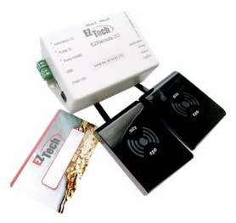

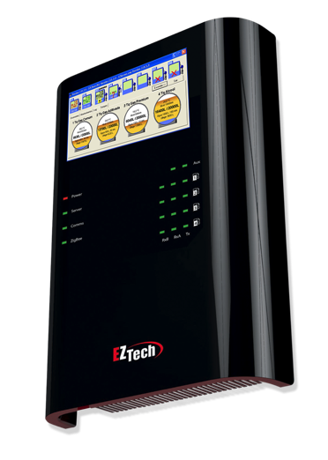
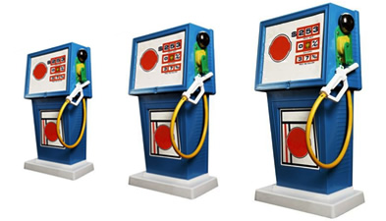
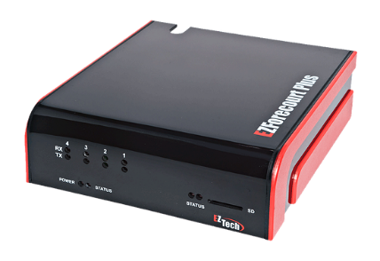
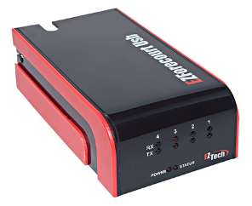
}
Fluxo de comunicação com concentradores ( Cabeado )

Slide 2
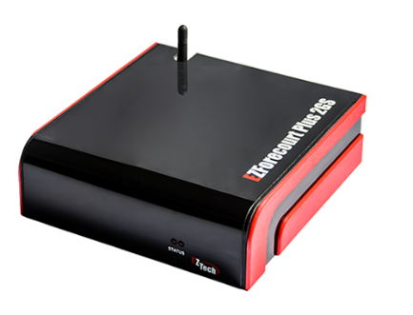

}
Fluxo de comunicação com concentradores ( Sem fio )

Slide 3
...
Fluxo de comunicação ATG ( Cabeado )

Slide 4
...
Fluxo de comunicação ATG ( Sem fio )

